Slide 1
Voeding bij verschillende doelgroepen en culturen
Religie

Slide 2
lesinhoud

Slide 3
Religie
Waar geloven jullie in?
Wie is er gelovig opgevoed?

Slide 4
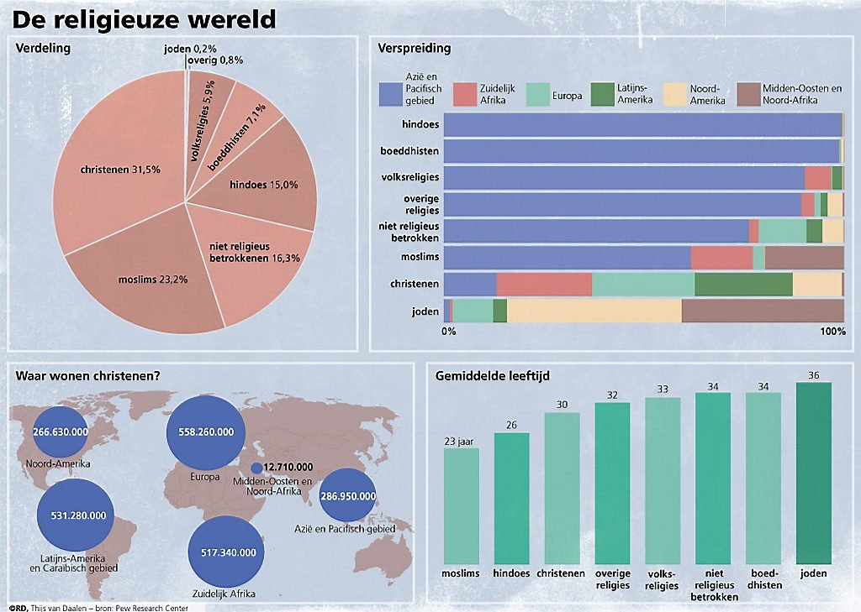
Religies in de wereld

Slide 5
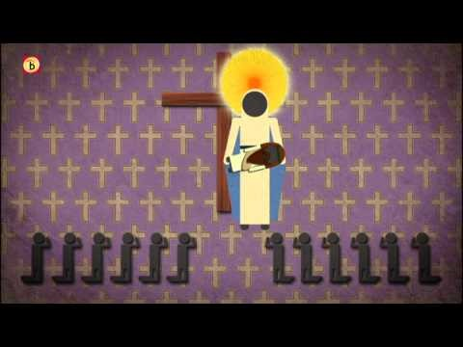
Christendom

Slide 6
Christendom
Brood en wijn symboliseren het lichaam van Jezus
Rode paaseieren als symbool van het bloed van Jezus
Na carnaval 40 dagen vasten (tot pasen)
Niet op zondag
Sober eten
Kinderen bewaren het snoep dat ze krijgen

Slide 7
Jodendom

Slide 8
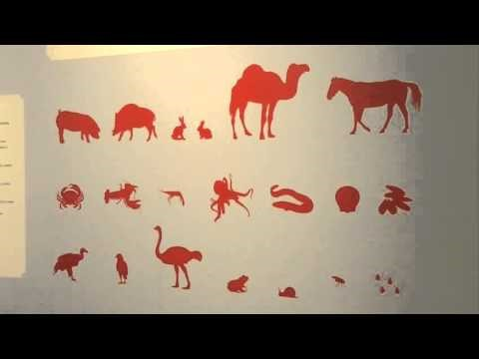
Jodendom

Slide 9
Islam

Slide 10
Islam
Halal
Voedsel delen met anderen
Geen varken
Geen alcohol

Slide 11
Hindoeïsme

Slide 12
Hindoeïsme
Geloven in reïncarnatie, daarom vaak vegetarisch
Koe is een heilig dier
Voedingsvoorschriften afhankelijk van kasten

